Slide 1

动态规划优化详解
主讲老师：陈小玉
著作：《趣学算法》《趣学数据结构》
《算法训练营：海量图解+竞赛刷题》（入门篇、进阶篇）

Slide 2







动态规划秘籍

Slide 3
动态规划秘籍
动态规划是解决多阶段决策优化问题的一种方法。动态规划高效的关键在于减少了“冗余”，即减少了不必要或重复计算的部分。动态规划在自底向上的求解过程中，记录了子问题的求解结果，避免了重复求解子问题，提高了效率。
动态规划的时间复杂度计算抽象公式如下：
状态总数×每个状态的决策数×每次状态转移所需的时间

Slide 4
动态规划秘籍
可以从三个方面进行动态规划优化：状态总数、每个状态的决策数和每次状态转移所需的时间。
（1）减少状态总数。包括修改状态表示（状态压缩、倍增优化）、选择适当的DP方向（双向DP）等。
（2）减少状态决策数。利用最优决策单调性进行单调队列优化、斜率优化、四边不等式优化、剪枝优化等。
（3）减少状态转移所需的时间。可采用预处理、合适的计算方法和数据结构优化等。

Slide 5
动态规划秘籍
倍增优化
数据结构优化
四边不等式优化
斜率优化
单调队列优化

Slide 6
动态规划秘籍
单调队列是一种特殊的队列，可以在队列两端进行操作，并始终维护队列的单调性。单调队列有两种单调性：元素的值严格单调（递减或递增），元素的下标严格单调（递减或递增）。
单调队列只可以从队尾入队，但可以从队尾或队首出队。

Slide 7
动态规划秘籍
当状态转移为以下两种情况时，考虑优化。
状态转移方程形如dp[i]=min{dp[j]+f[j]}，0≤j<i。
在这种情况下，下界不变，i增加1时，j的上界也增加1，决策的候选集合只扩大、不缩小，仅用一个变量维护最值。用一个变量val维护[0, i)区间中dp[j]+f[j]的最小值即可。

Slide 8
动态规划秘籍
状态转移方程形如dp[i]=min{dp[j]+f[j]}，i-a≤j≤i-b。
在这种情况下，i增加1时，j的上界、下界同时增加1，在一个新的决策加入候选集时，需要把过时（前面一个超出区间的）的决策从候选集合中剔除。例如，当前j的范围为[2,4]，当i增加1时，j的范围变为[3,5]，此时2已过时（不属于[3,5]区间）。当决策的取值范围的上、下界均单调变化时，每个决策都在候选集合中插入或删除最多一次，可以用一个单调队列维护[i-a, i-b]区间dp[j]+f[j]的最小值。

Slide 9
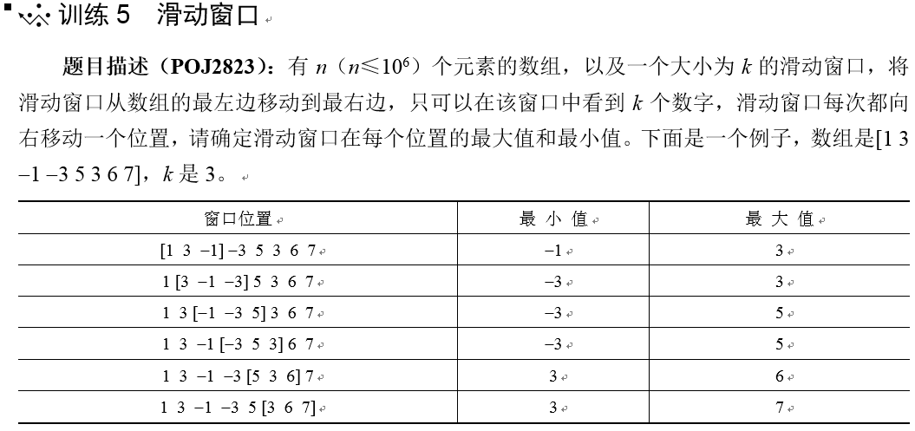
动态规划秘籍

Slide 10
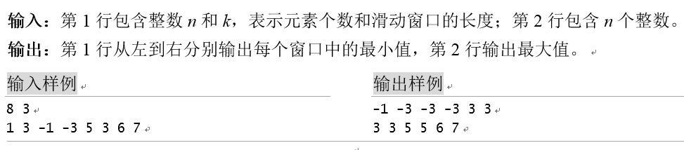
动态规划秘籍
Min[i]=min{a_{j}}，i-k+1≤j≤i。
Max[i]=max{a_{j}}，i-k+1≤j≤i。
如果对每个i，枚举[i-k+1, i]中k个数的最小值或最大值，总时间复杂度为(n-k+1)k，时间复杂度为O(nk)。

Slide 11
动态规划秘籍
Min[i]=min{a_{j}}，i-k+1≤j≤i。
Max[i]=max{a_{j}}，i-k+1≤j≤i。
当i增加1时，j的上下界也增加1，省略j，用单调队列维护即可。
本题求解Min[i]时采用元素单调递增（队头最小），求解Max[i]时采用元素单调递减（队头最大）。
注意：在队列中存储的是下标，队头最小（最大）是指队头下标对应的元素最小（最大）。

Slide 12
动态规划秘籍
求解Min[i]的步骤如下。
（1）单调递增的队列，队头元素总是最小的。
（2）若待入队的元素小于或等于队尾元素，则队尾元素出队，直到待入队的元素大于队尾元素，或队列为空，然后待入队的元素下标从队尾入队。
（3）若队头元素下标小于 i-k+1，则说明队头元素已过时（不在窗口内），队头元素下标出队。

Slide 13
动态规划秘籍
求解Max[i]的步骤如下。
（1）单调递减的队列，队头元素总是最大的。
（2）若待入队的元素大于或等于队尾元素，则队尾元素出队，直到待入队的元素小于队尾元素，或队列为空，然后待入队的元素下标从队尾入队。
（3）若队头元素下标小于 i-k+1，则说明队头元素已过时（不在窗口内），队头元素下标出队。

Slide 14
动态规划秘籍
元素是否过时与其下标有关，所以在队列中存储的是下标，求最值时只需访问队头元素下标在序列中对应的元素即可得到答案。每个元素下标最多入队、出队一次，总时间复杂度为O(n) ，均摊时间为O(1)。

Slide 15
动态规划秘籍

Slide 16
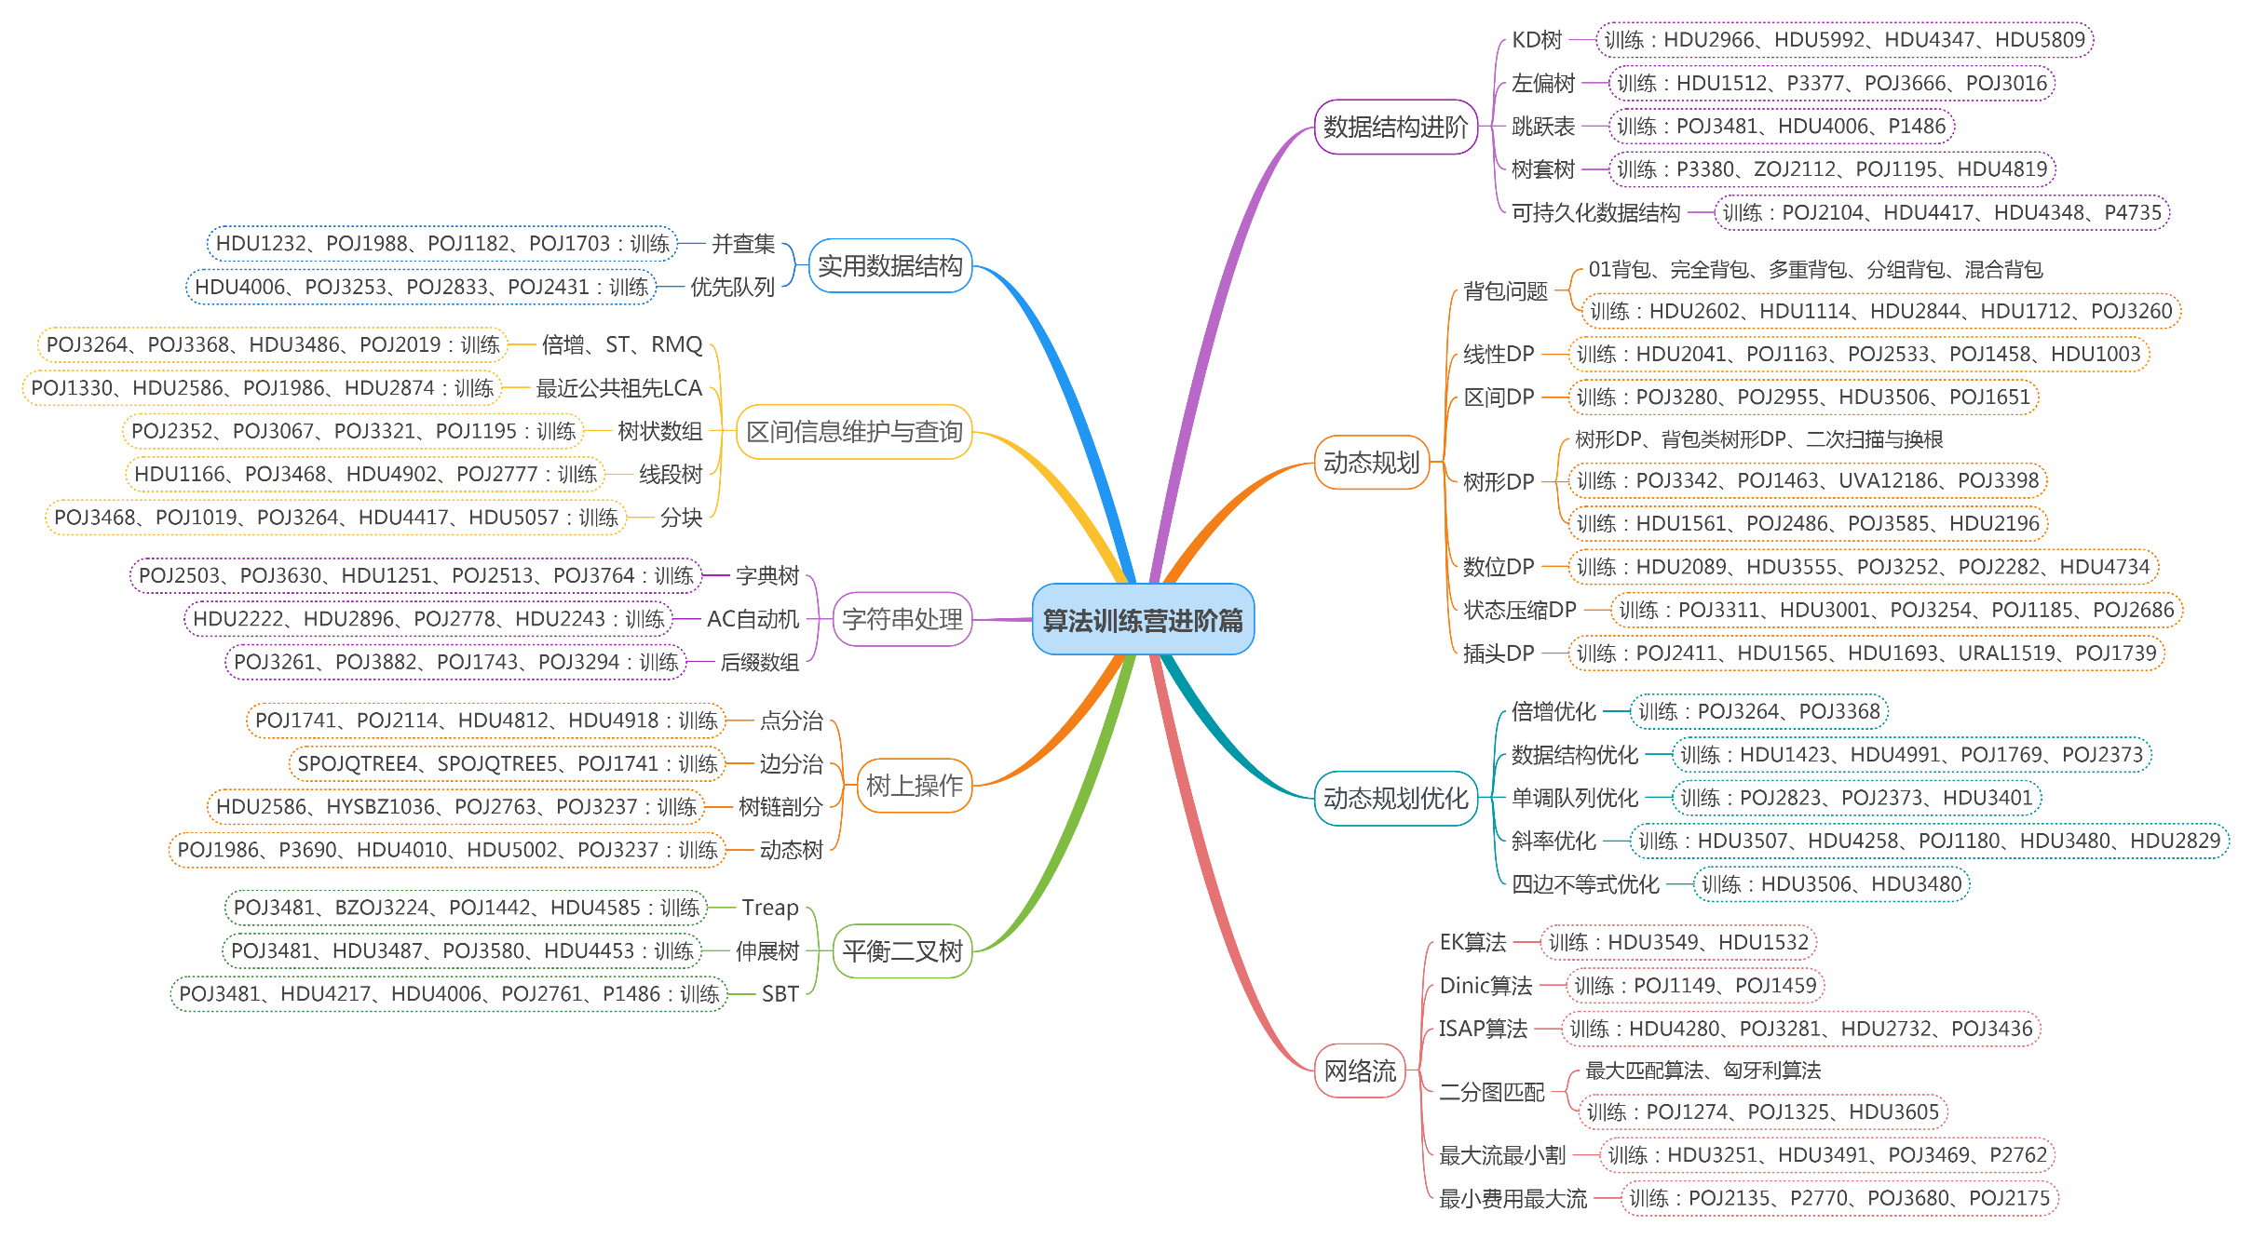

《算法训练营》进阶篇刷题图谱
扫码购书
进阶篇题单：https://vjudge.net/article/2642
QQ群：1029262418

